Slide 1



Slide 2

Il convient de lancer le mode diaporama pour la diffusion de la leçon en classe
Réservé à l’enseignant (e)

Slide 3

Pictogrammes
Réservé à l’enseignant (e)

Slide 4
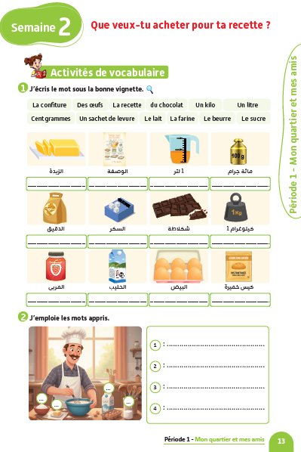
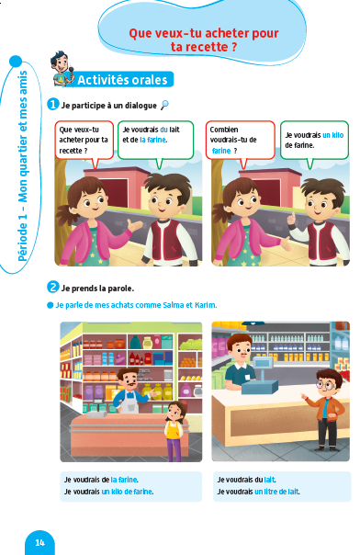
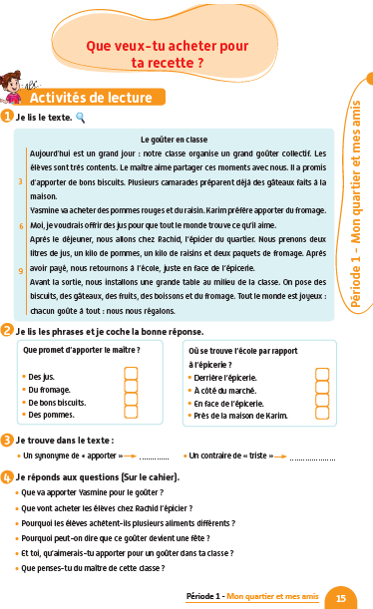
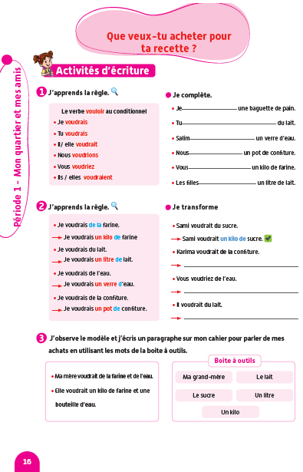
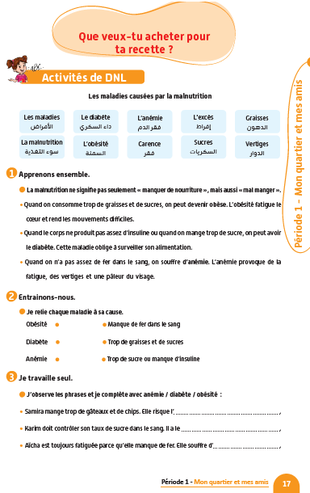
Contenu de la semaine
Réservé à l’enseignant (e)

Slide 5
Réservé à l’enseignant (e)
Organisation de la semaine
Séance 1
Séance 4
Présentation du vocabulaire
Exploitation du vocabulaire
Travail sur livret
Oral – Dialogue
Lecture – Texte : Compréhension 2
Lecture offerte
Séance 2
Séance 5
Oral – Acte de parole 1
Ecriture – Point de langue 1
Lecture – Texte : Fluidité.
Oral – Dialogue
Lecture - Lettre a - A
Ecriture - Lettre a - A
Oral – Prise de parole
Ecriture – Texte
Séance 3
Séance 6
Oral - Acte de parole 2
Ecrit – Point de langue 2
Lecture – Texte : Compréhension 1.
Révision
DNL

Slide 6

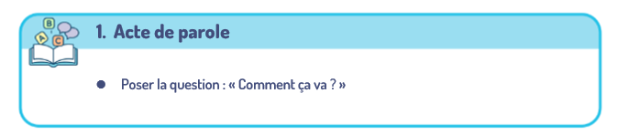

Plan de la séance 2
Réservé à l’enseignant (e)
1. Acte de parole
Acte de parole 1 : « parler des ingrédients d’une recette ».
Poser la question : « Comment ça va ? »
Utiliser le verbe « vouloir » au conditionnel présent.
Texte : Fluidité.

Slide 7



Bonjour les enfants ! La leçon de français commence maintenant. Soyez attentifs !

Slide 8


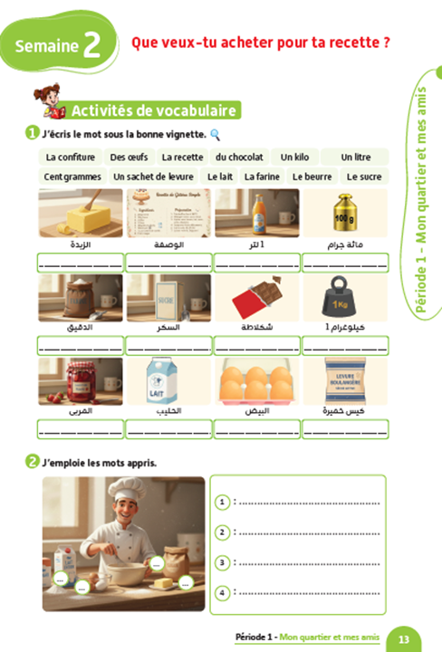
Avant de commencer nous allons corriger les activités de vocabulaire.

Slide 9
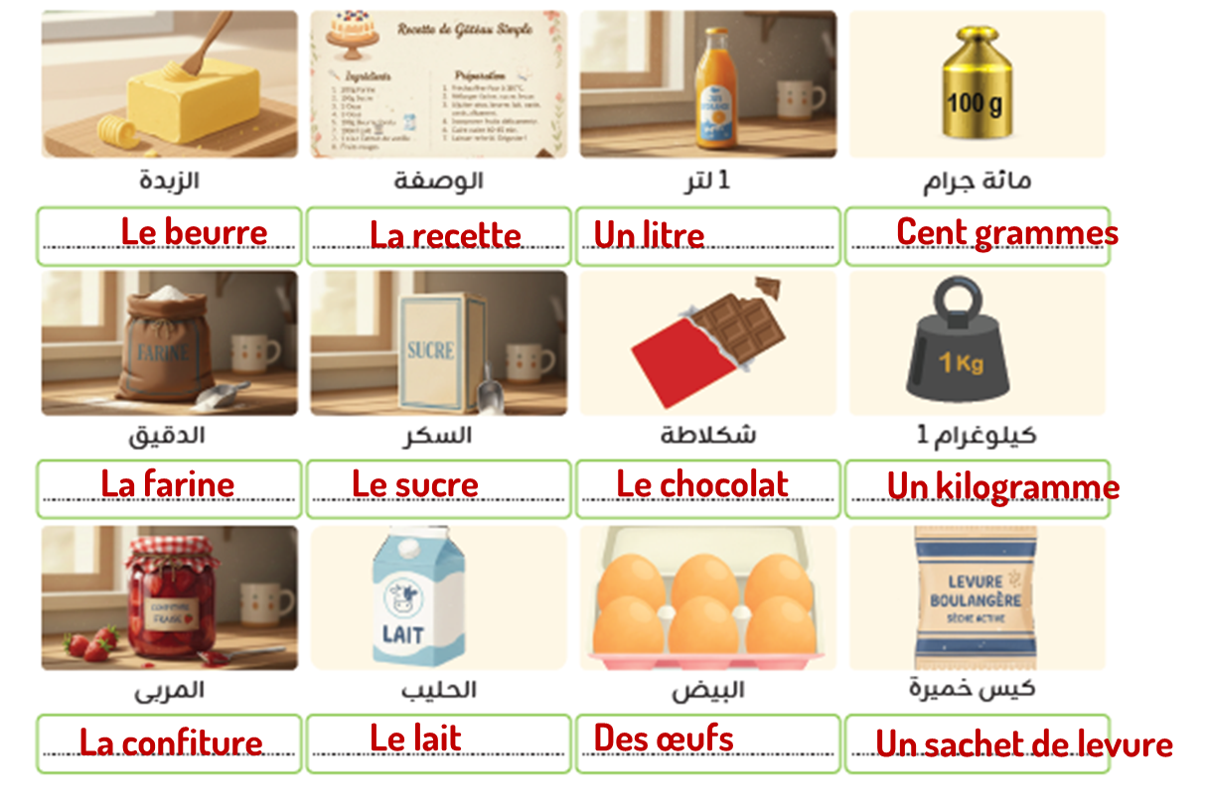
Corrigez sur votre livret. Répétons ensemble ces mots.

Slide 10
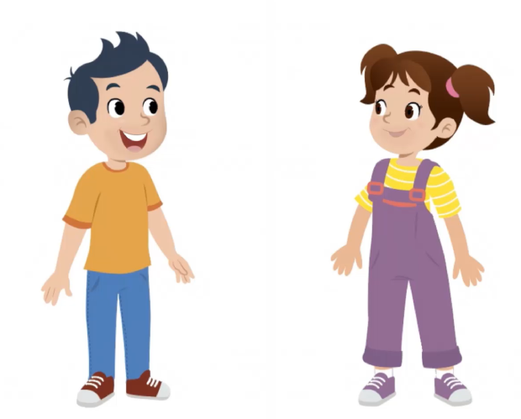
Aujourd’hui, nous allons apprendre à poser une question avec Majd et Nada. Soyez attentifs.

Slide 11

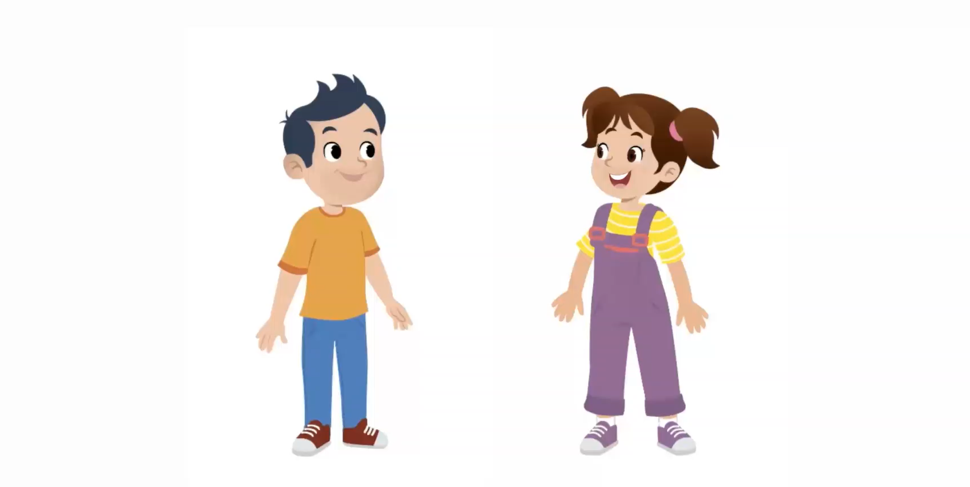

Lecture de la vidéo

Slide 12
Maintenant, on va poser la question comme Majd et Nada. Répétons ensemble.
Que veux-tu acheter pour ta recette ?
Que veux-tu acheter pour ton repas ?

Slide 13

Voici d’autres exemples. Qui veut les expliquer ?
Que veux-tu acheter pour ton goûter ?
Que veux-tu acheter pour le déjeuner ? Que veux-tu acheter pour le dessert ?

Slide 14

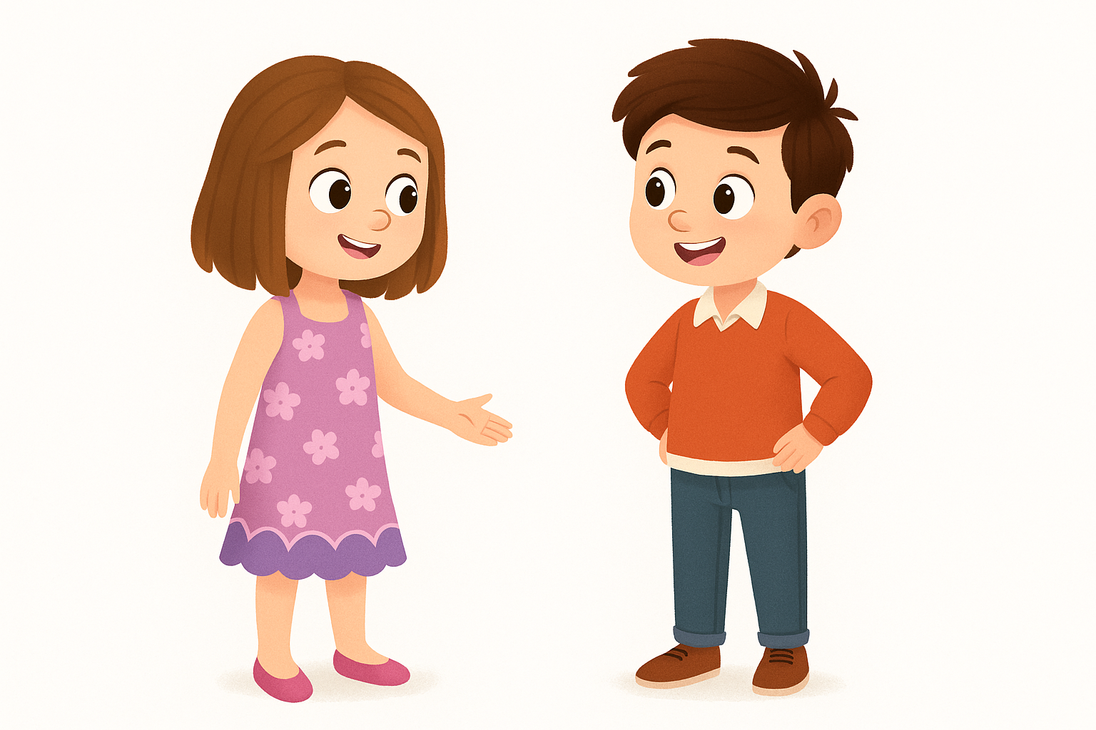
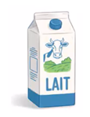

Qui veut poser la question et l’expliquer dans sa langue ?
Que veux-tu acheter pour ta recette ?

Slide 15
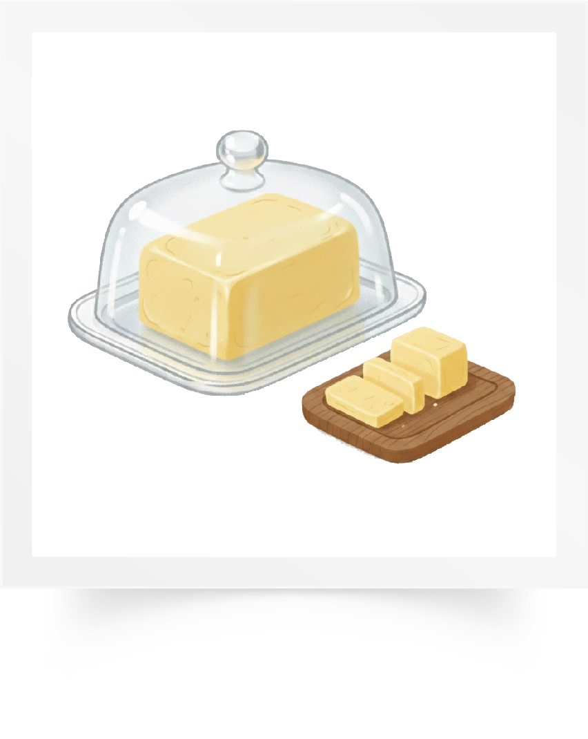
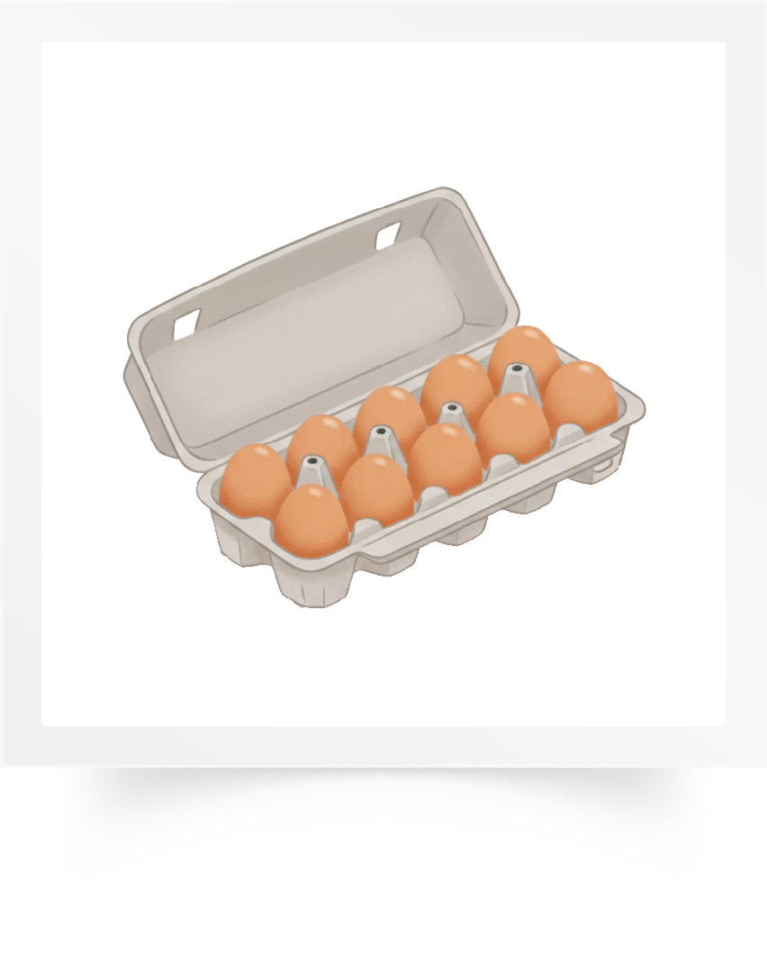
Qui veut poser la question et l’expliquer dans sa langue ?
Que veux-tu acheter pour ton petit-déjeuner ?

Slide 16
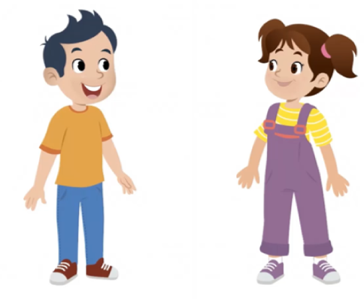
Maintenant nous allons apprendre à répondre à la question.

Slide 17
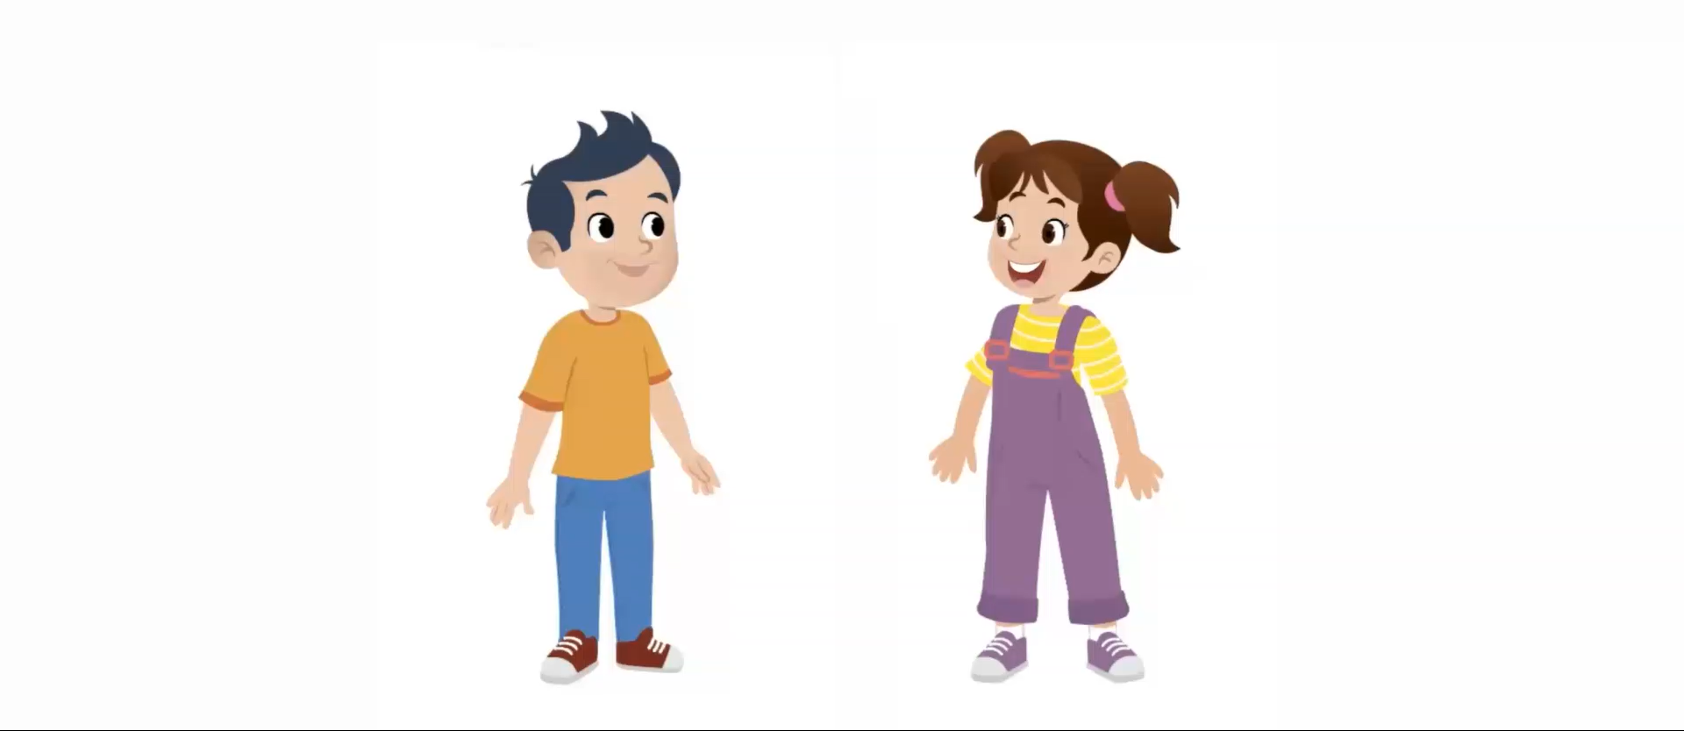
Lecture de la vidéo

Slide 18
Maintenant, on va répondre à la question comme Majd et Nada. Répétons ensemble.
Je voudrais du lait et de la farine.
Je voudrais des œufs et des tomates.

Slide 19
Voici d’autres exemples.
Je voudrais du pain et de la confiture.
Je voudrais des pommes et des fraises.

Slide 20

Qui veut passer au tableau pour jouer la scène ? Chacun choisit un exemple différent.
Que veux-tu acheter pour _______ ?
Je voudrais
_____________

Slide 21



Chacun joue le dialogue avec son voisin.
Que veux-tu acheter pour _______?
Je voudrais
_____________

Slide 22
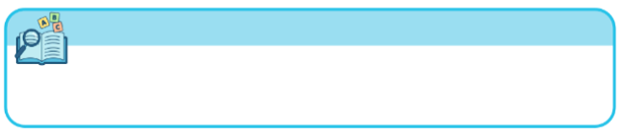
Réservé à l’enseignant (e)
Plan de la séance 2
Acte de parole 1 : « parler des ingrédients d’une recette ».
2. Écrit : Point de langue
Utiliser le verbe « vouloir " au conditionnel présent.
Texte : Fluidité.

Slide 23
On va faire la conjugaison du verbe « vouloir » au conditionnel présent. Écoutez bien !
vouloir
يريد

Slide 24

Lecture de la vidéo

Slide 25
Répétons ensemble.
Je voudrais
Tu voudrais
Il voudrait
Elle voudrait
Nous voudrions
Vous voudriez
Ils voudraient
Elles voudraient

Slide 26
Qui veut compléter la phrase avec le verbe « vouloir » au conditionnel présent ? Levez la main.
Je _______ acheter des œufs.

Slide 27
Je voudrais acheter des œufs. Qui veut expliquer la phrase ?
Je voudrais acheter des œufs.

Slide 28
Qui veut compléter la phrase avec le verbe « vouloir » au conditionnel présent ? Levez la main.
Nous _______ faire un gâteau.

Slide 29
Nous voudrions faire un gâteau. Qui veut expliquer la phrase ?
Nous voudrions faire un gâteau.

Slide 30
Qui veut compléter la phrase avec le verbe vouloir au conditionnel présent? Levez la main.
Elles _______ aller à l’épicerie.

Slide 31
Elles voudraient aller à l’épicier du quartier. Qui veut expliquer la phrase ?
Elles voudraient aller à l’épicerie.

Slide 32
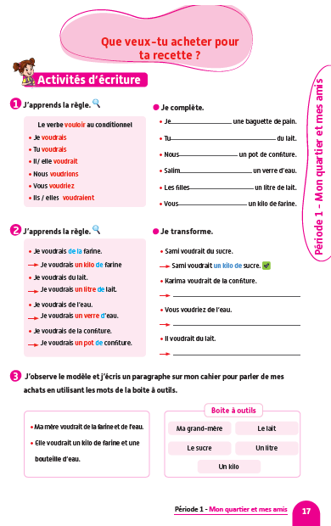



Cette partie de la leçon nécessite l’utilisation du livret de l’élève.
En cas d’indisponibilité temporaire du livret de l’élève, l’enseignant prépare des activités écrites à réaliser par les élèves sur cahier.
Réservé à l’enseignant (e)
Remarque importante :
Bonjour - Au revoir - Moi - Toi
Un avion - Un ananas - Un abricot - Une banane – Une école
Description de la scène.
3. Activités de vocabulaire sur livret
Activités sur livret

Slide 33
Prenez vos livrets à la page 17.

Slide 34

Sur votre livret, lisez silencieusement la conjugaison du verbe. Vous avez 1 minute.

Slide 35
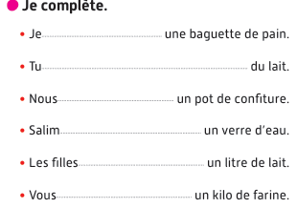

Vous allez faire l’activité 1. Je vais expliquer la consigne et passer entre les rangs pour vous aider.

Slide 36
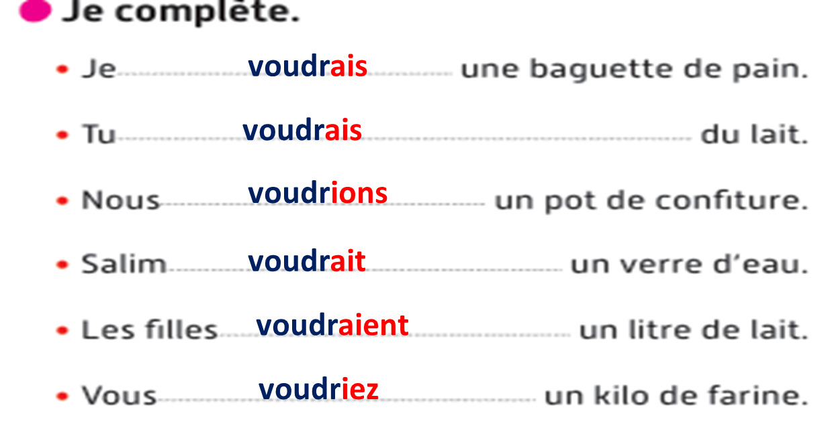
Corrigez. Faites attention à l’orthographe.

Slide 37

Plan de la séance 2
Réservé à l’enseignant (e)
Acte de parole 1 : « parler des ingrédients d’une recette ».
Utiliser le verbe « vouloir » au conditionnel présent.
3. Lecture
Texte : Fluidité.

Slide 38

Maintenant, nous allons faire de la lecture.

Slide 39
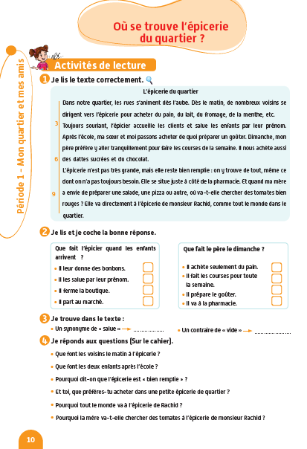
On va lire ensemble ce texte du livret. On va le découper en 4 parties. Après, vous allez le lire tout seuls.

Slide 40
Lisez la première partie du texte silencieusement. Après je vais diffuser une lecture audio.
Partie 1
Partie 2
Partie 3
Partie 4
Le goûter en classe
Aujourd’hui est un grand jour : notre classe organise un grand goûter collectif. Les élèves sont très contents. Le maître aime partager ces moments avec nous. Il a promis d’apporter de bons biscuits. Plusieurs camarades préparent déjà des gâteaux faits à la maison.

Slide 41
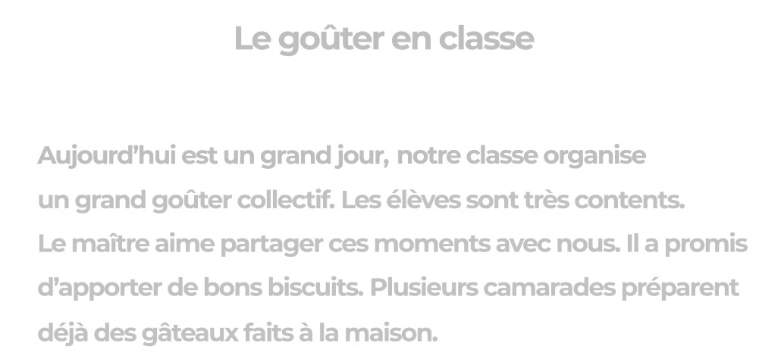
Lecture en cours.
Partie 1
Partie 2
Partie 3
Partie 4

Slide 42
Qui veut lire le texte?
Partie 1
Partie 2
Partie 3
Partie 4
Le goûter en classe
Aujourd’hui est un grand jour : notre classe organise un grand goûter collectif. Les élèves sont très contents. Le maître aime partager ces moments avec nous. Il a promis d’apporter de bons biscuits. Plusieurs camarades préparent déjà des gâteaux faits à la maison.

Slide 43
On passe à la deuxième partie. Lisez en silence.
Partie 1
Partie 2
Partie 3
Partie 4
Yasmine va acheter des pommes rouges et du raisin. Karim préfère apporter du fromage. Moi, je voudrais offrir des jus pour que tout le monde trouve ce qu’il aime.

Slide 44
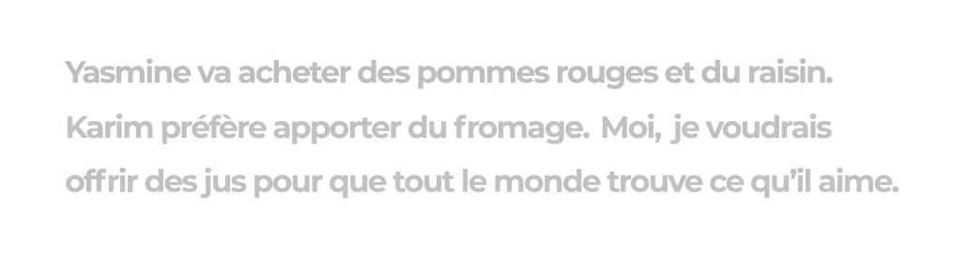
Lecture audio.
Partie 1
Partie 2
Partie 3
Partie 4

Slide 45
Qui veut lire le texte ?
Partie 1
Partie 2
Partie 3
Partie 4
Yasmine va acheter des pommes rouges et du raisin. Karim préfère apporter du fromage. Moi, je voudrais offrir des jus pour que tout le monde trouve ce qu’il aime.

Slide 46
On passe à la troisième partie. Lisez en silence.
Partie 1
Partie 2
Partie 3
Partie 4
Après le déjeuner, nous allons chez Rachid, l’épicier du quartier. Nous prenons deux litres de jus, un kilo de pommes, un kilo de raisins et deux paquets de fromage. Après avoir payé, nous retournons à l’école, juste en face de l’épicerie.

Slide 47
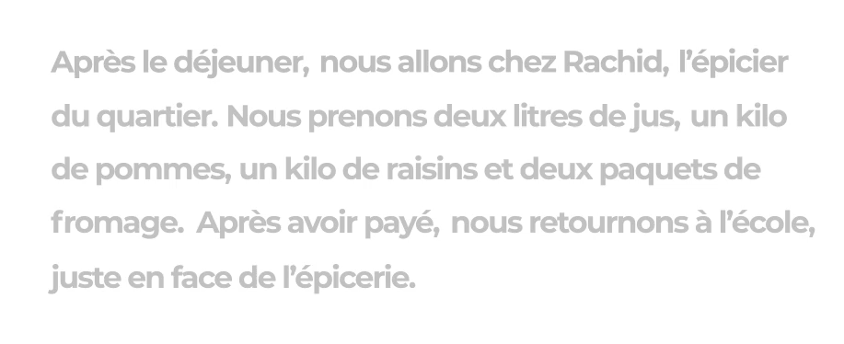
Lecture audio.
Partie 1
Partie 2
Partie 3
Partie 4

Slide 48
Qui veut lire le texte ?
Partie 1
Partie 2
Partie 3
Partie 4
Après le déjeuner, nous allons chez Rachid, l’épicier du quartier. Nous prenons deux litres de jus, un kilo de pommes, un kilo de raisins et deux paquets de fromage. Après avoir payé, nous retournons à l’école, juste en face de l’épicerie.

Slide 49
On passe à la quatrième et dernière partie. Lisez en silence.
Partie 1
Partie 2
Partie 3
Partie 4
Avant la sortie, nous installons une grande table au milieu de la classe. On pose des biscuits, des gâteaux, des fruits, des boissons et du fromage. Tout le monde est joyeux : chacun goûte à tout : nous nous régalons.

Slide 50
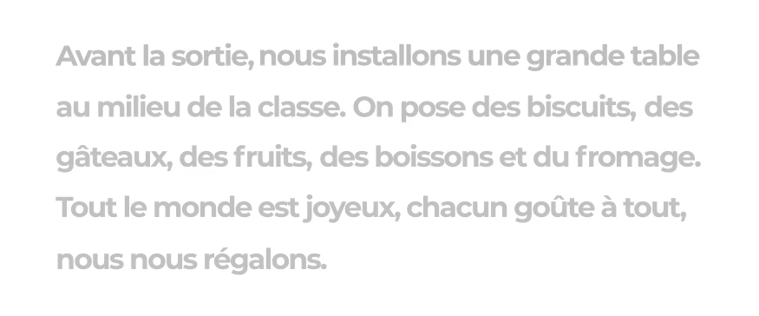
Lecture audio.
Partie 1
Partie 2
Partie 3
Partie 4

Slide 51
Qui veut lire le texte ?
Partie 1
Partie 2
Partie 3
Partie 4
Avant la sortie, nous installons une grande table au milieu de la classe. On pose des biscuits, des gâteaux, des fruits, des boissons et du fromage. Tout le monde est joyeux : chacun goûte à tout : nous nous régalons.

Slide 52
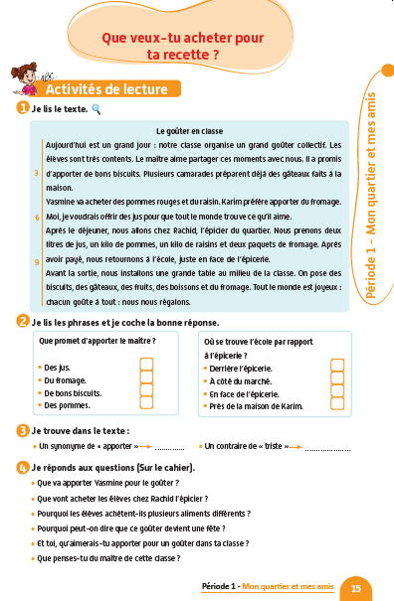
Cette partie de la leçon nécessite l’utilisation du livret de l’élève.
En cas d’indisponibilité temporaire du livret de l’élève, l’enseignant fait lire les élèves sur l’écran (allez à la dernière page de la leçon).
Réservé à l’enseignant (e)
Remarque importante :
Bonjour - Au revoir - Moi - Toi
Un avion - Un ananas - Un abricot - Une banane – Une école
Description de la scène.
3. Activités de vocabulaire sur livret
Activités sur livret

Slide 53
Prenez vos livrets à la page 15.

Slide 54
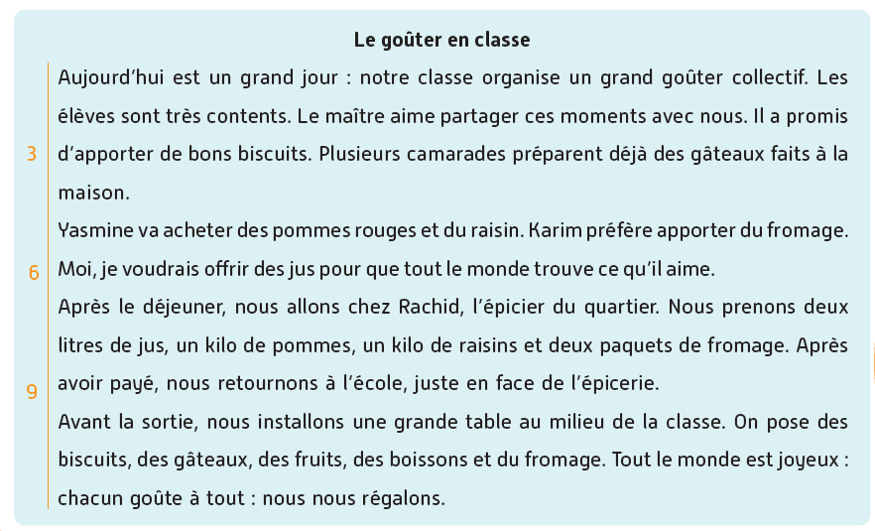
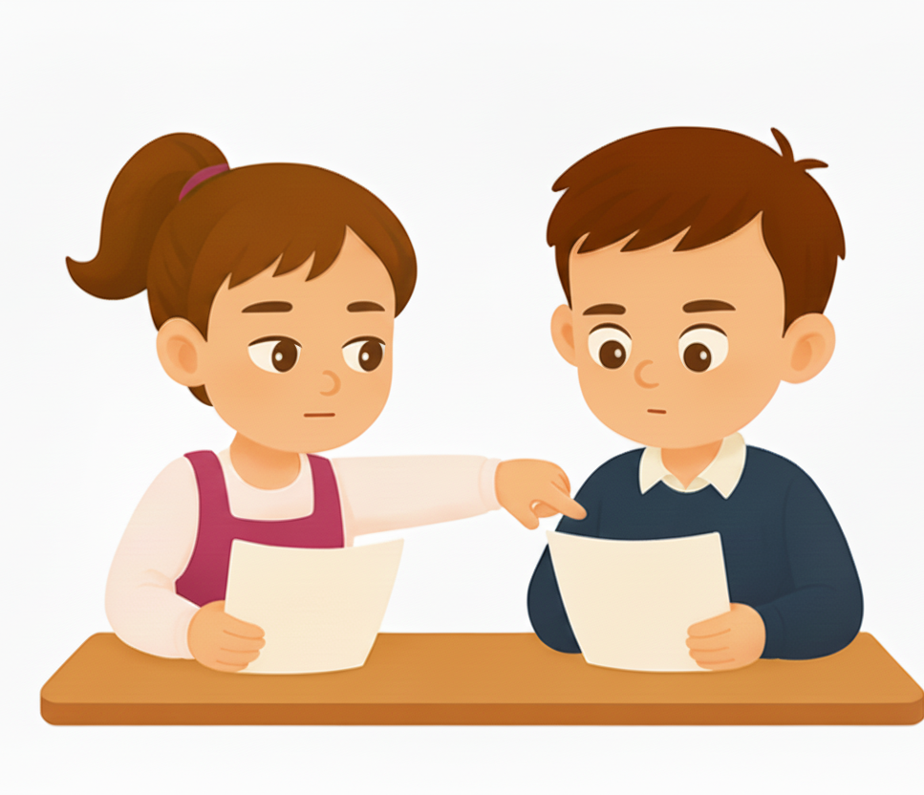
Lisez le texte à votre voisin. Je vais passer entre les rangs pour vous aider.

Slide 55
La séance d’aujourd’hui est terminée. À la maison, relisez le texte.

Slide 56
En cas d’indisponibilité du livret : chaque élève lit le texte à son voisin.

